Slide 5
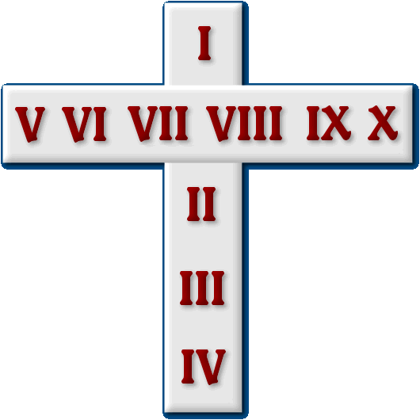

Slide 30
“Dêem-se-nos boas leis dominicais, e nossas igrejas estarão cheias de fiéis, e nossos moços e moças serão atraídos ao serviço divino. Uma poderosa união das igrejas dos Estados Unidos pode obter do Congresso, das autoridades estaduais e câmaras municipais, toda legislação necessária a essa magnífica finalidade.”
Rev. S. V. Leech, D. D. na Revista de Homilética
de Novembro de 1892

Slide 32
“Durante quase toda a nossa história as igrejas têm influenciado os Estados para fazer leis dominicais e aumentar o seu número.”
Rev. W. F. Crafts, em Christian Statesman,
de 3 de julho de 1890

Slide 34
“O domingo é uma instituição católica, e sua observância só pode ser defendida por princípios católicos. De princípio a fim das Escrituras não é possível encontrar uma única passagem que autorize a mudança do culto público semanal, do último para o primeiro dia da semana.”
Catholic Press ( Sydney, Austrália),
de 25 de Agosto de 1900

Slide 36
“É claro que sei perfeitamente ter o domingo entrado em uso, como dia religioso, na primitiva história cristã, o que sabemos através dos pais da Igreja e de outras fontes. Que pena, porém, que ele nos venha assinalado com a marca do paganismo e batizado com o nome do deus do Sol, em seguida adotado e sancionado pela apostasia papal, e legado ao protestantismo como uma doação sagrada.”
Dr. Edward T. Hiscox
De um discurso feito em 13 de novembro de 1893

Slide 38
“O Papa é de tão grande autoridade e poder que ele pode modificar, explicar ou interpretar mesmo leis divinas. …
O Papa pode modificar uma lei divina, visto seu poder não provir de homem, mas de Deus, e ele age como representante de Deus na Terra.”
Lucius Feraris, Prompta Bibliotheca, “Papa”, art. 2.

